Slide 1
Лікування цукрового діабету 2-го типу та показання до переходу на інсулінотерапію

Slide 2
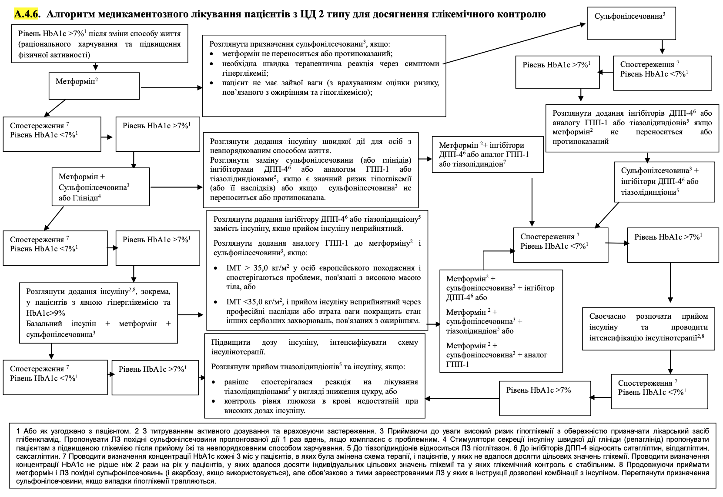

Slide 3
Втручання | Очікуване зниження A1C при монотерапії (%) | Переваги | Недоліки
Початкова терапія
Зміна способу життя для зниження ваги та збільшення активності | 1,0 до 2,0 | Широкі переваги | Недостатньо для більшості пацієнтів через зниження та утримання маси тіла (МТ)
Метформін | 1,0 до 2,0 | Не впливає на масу тіла | Побічні ефекти з боку ШКТ, протипоказані при нирковій недостатності (ШКФ <30 мл/хв/1,73 м ²)
Додаткова терапія
Інсулін (зазвичай одноразова щоденна ін’єкція інсуліну середньої або тривалої дії спочатку) | 1,5 до 3,5 | Без обмеження дози, швидка ефективність, покращений ліпідний профіль | Від 1 до 4 ін’єкцій на день, моніторинг, збільшення МТ, гіпоглікемія, аналоги інсуліну є дорогими
Сульфонілсечовина (бажано препарати короткої дії) | 1,0 до 2,0 | Швидко ефективний | Збільшення МТ, гіпоглікемія (особливо при застосуванні глібенкламіду або хлорпропаміду)
Агоніст рецептора ГПП-1 (щоденні або щотижневі ін’єкції) | 0,5 до 1,5 | Зниження МТ, зменшення серйозних побічних серцево-судинних подій (ліраглутид, семаглутид, дулаглутид) у пацієнтів із встановленою серцево-судинною хворобою та потенційно для тих, хто має високий ризик серцево-судинних захворювань | Потрібні ін’єкції, часті шлунково-кишкові побічні ефекти, дороговартісне лікування
Тіазолідиндіон | від 0,5 до 1,4 | Покращення ліпідного профілю (піоглітазон),) | Затримка рідини, серцева недостатність, збільшення МТ, переломи кісток, потенційне збільшення ІМ (розиглітазон) та раку сечового міхура (піоглітазон)
Глінід | від 0,5 до 1,5 | Швидко ефективний | Збільшення МТ, 3 рази на добу, гіпоглікемія
Інгібітор SGLT2 | від 0,5 до 0,7 | Зниження МТ, зниження систолічного артеріального тиску, зниження серцево-судинної смертності у пацієнтів із встановленою ССЗ, покращення ниркових результатів у пацієнтів із нефропатією | Вульвовагінальний кандидоз, інфекції сечовивідних шляхів, переломи кісток, ампутації нижніх кінцівок
інгібітор ДПП-4 | від 0,5 до 0,8 | Не впиває на МТ | Можливе підвищення ризику СН при застосуванні саксагліптину, дороговартісне лікування
Інгібітор альфа-глюкозидази | від 0,5 до 0,8 | Не впиває на МТ | Часті шлунково-кишкові побічні ефекти, прийом 3 рази на день

Slide 4
Без встановлених серцево-судинних захворювань або захворювань нирок
hbA1C >9 % –ми пропонуємо інсулін або агоніст рецептора GLP-1 для початкова терапія
hbA1C ≤9 % – на додаток до інсуліну або агоністів рецептора GLP-1 включають сульфонілсечовину, інгібітори SGLT2 (котранспортера натрію і глюкози 2 ), інгібітори DPP-4 (інгібітори діпепдидил пептази 4), репаглінід або піоглітазон.

Slide 5
Показання до інсулінотерпії.
Показанням для призначення інсулінотерапії у пацієнтів з уперше виявленим ЦД 2-го типу слугує початковий рівень HbA1c > 8,5–9 % або ж неможливість досягнення цільового для даного пацієнта рівня HbA1c на максимальних дозах комбінації двох чи трьох ПЦЗП. Своєчасний початок інсулінотерапії при вперше виявленому ЦД дозволяє швидко й ефективно досягти цільового рівня компенсації вуглеводного обміну і, на думку експертів Американської діабетичної асоціації і Європейської асоціації з вивчення діабету, у деяких випадках перевести пацієнта в подальшому на пероральну цукрознижуючу терапію через зняття феномену глюкозотоксичності й відновлення таким чином секреторної активності інсулярного апарату

Slide 6
Дякую за увагу

